Slide 1
「HCPチャートレビュー問題」
に対する杉浦の解答
慶應大学 政策・メディア研究科
杉浦 学

Slide 2


発表の目次
レビュー対象の確認
レビュー結果
  レビューの視点の確認
  レビュー内容と改善案（６つ）の提示
  改善案を適用したチャートの提示
考察
まとめ

Slide 3
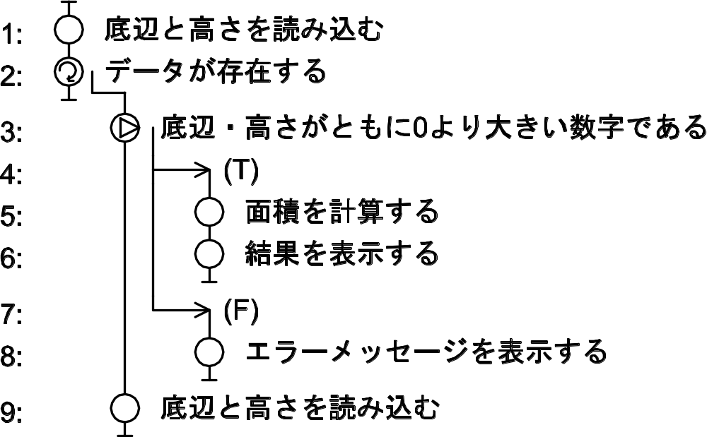
レビュー対象の確認

Slide 4


レビューの視点
HCPチャートは「プログラムにおける目的/手段の構造を表現するための図法」である
これを踏まえて･･･
目的/手段の構造が明確に表現されているか？
  各項目の記述が理解できるか？（項目単体）
  目的と手段の論理関係が理解できるか？（項目間の関係）

Slide 5
レビュー結果
レビュー項目の一覧（全6個）
  「全体」：最上位の目的を書け！
  「2行目」：継続条件を書くな！
  「3行目」：振り分けの目的を書け！
  「4,7行目」：該当条件を分かりやすく書け！
  「全体」：本処理と例外処理を混ぜるな！
  「全体」：繰り返し処理の実装を書くな！

Slide 6
１：最上位の目的を書け！
指摘箇所
  全体（1行目）
レビュー内容
  最上位の目的がない
改善案
  「三角形の面積を求める」という項目を追加する

Slide 7
２：継続条件を書くな！
指摘箇所
  2行目
レビュー内容
  「データが存在する」は繰り返し処理の目的ではなく，繰り返し処理の継続条件である
改善案
  「（複数の）三角形の面積を求める」という記述に変更する

Slide 8
３：振り分けする目的を書け！
指摘箇所
  3行目
レビュー内容
  「底辺・高さが0 より大きい」という振り分け処理を行う目的が不明確である
改善案
  「読み込んだ三角形が面積を持つか調べる」に変更する．ちなみに，これはエラー処理（5番目のレビューで指摘）である

Slide 9
４：該当条件を分かりやすく書け！
指摘箇所
  4,7行目
レビュー内容
  「Ｔ」や「Ｆ」は実装の手段が記述されているだけ
  振り分けに該当する場合が分からない
改善案
  「Ｔ」→面積が計算できる場合
  「Ｆ」→面積を持たない場合

Slide 10
５：本処理と例外処理を混ぜるな！
指摘箇所
  全体
レビュー内容
  本処理と例外処理が振り分け処理で表現されており，処理の意味の違いが表現されていない
  振り分け処理を使ってエラー処理を行うということは，実装段階で考えればよい事柄である
改善案
  エラー処理として分離する
  「読み込んだ三角形が面積を持つか調べる」に変更する

Slide 11
６：繰り返し処理の実装を書くな！
指摘箇所
  全体
レビュー内容
  繰り返し処理が，特定の制御構造（繰り返したい処理を実行する前に，繰り返しの継続条件を判定すること）を前提に記述されている
  それが原因で，「底辺と高さを読み込む」という項目が2 個（1 行目と9 行目）必要になっている
改善案
  脱出記号を使って書けば良い

Slide 12
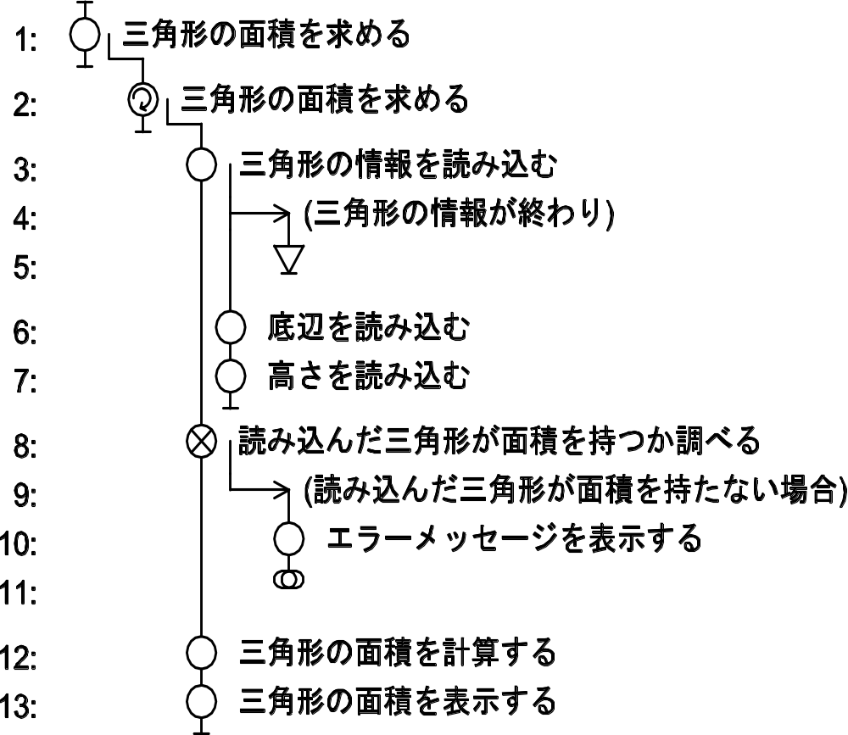
改善案を全て適用したチャート
エラー処理は分離できる

Slide 13
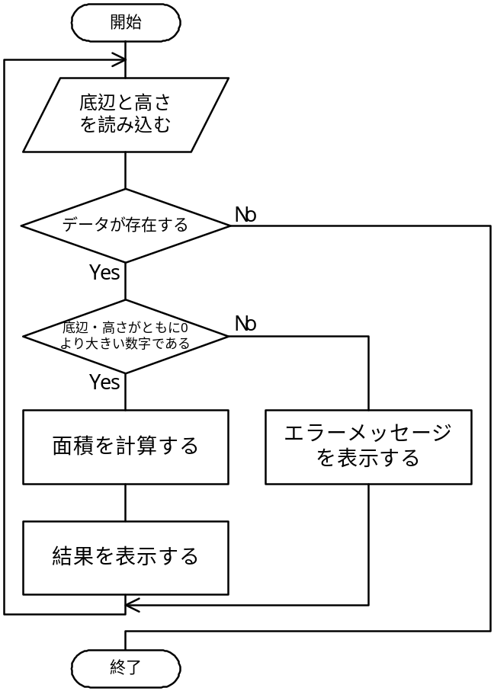
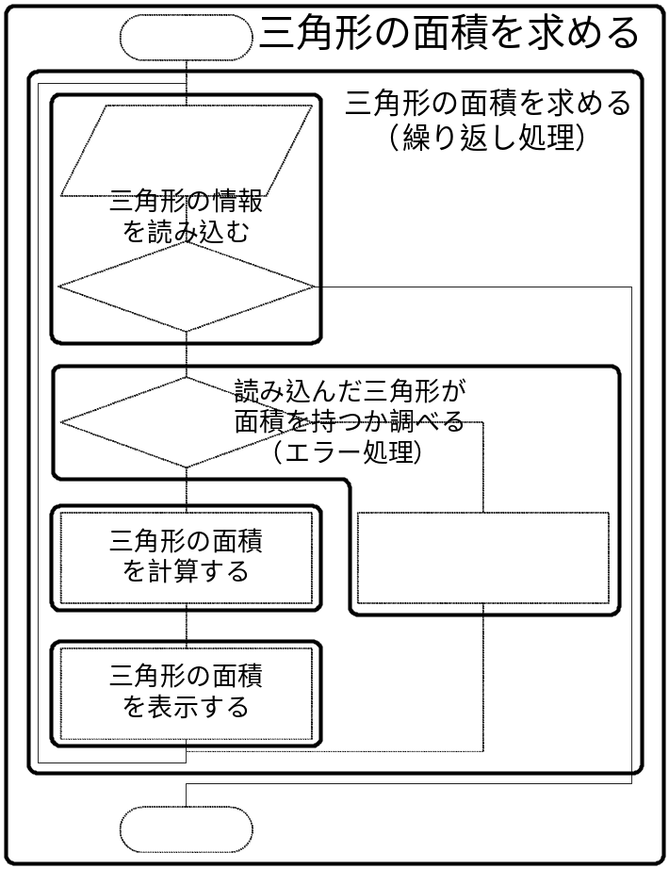
考察

Slide 14
まとめ
処理を目的という視点でまとめよ
  制御の構造を書いては意味がない
  制御の構造を書くならフローチャートでよい
目的/手段の関係を階層構造で表現せよ
  「●●するために，○○ して，■■ する」
  ↓
  ●●するために
  ○○する
  ■■する

